Slide 1

الوحدة : من أسرار الكون
الدرس : نائلُ الحكمة (الإنسان الرّاشدُ)
المبحث : العربية لغتي
الصف : الثامن.

Slide 2


الكلية العلمية الإسلامية
الدرس : أقرأ بطلاقة وفهم
الوحدة: الخامسة
الصف : الثامن
المادة: اللغة العربية
01:00 minutes
النتاجات المتوقعة :
يتوقّع من الطالب :
1- قراءة الفقرة قراءة جهرية سليمة مع التنغيم الصوتي.
2- ذكر حلول المشكلات التي تواجه الجنس البشري.
3- يُوضح معاني المفردات الملوّنة.
4- ينمو لدى الطالب قيمة حل المشكلات.
النتاجات
التمهيد
التقويم القبلي
التقديم
تقويم التكويني
التغذية الراجعة
التمايز
الربط بالحياة
التفكير الناقد
بطاقة خروج

Slide 3

الكلية العلمية الإسلامية
الدرس : القراءة
الوحدة: الخامسة
الصف : الثامن
المادة: اللغة العربية
03:00 minutes
التمهيد :
النتاجات
بمَ تُساعدنا الكرة الأرضية وتوفّر لنا لاستمرار الحياة ؟
التمهيد
التقويم القبلي
التقديم
تقويم التكويني
التغذية الراجعة
التمايز
الربط بالحياة
التفكير الناقد
بطاقة خروج

Slide 4


الكلية العلمية الإسلامية
الدرس : القراءة
الوحدة: الخامسة
الصف : الثامن
المادة: اللغة العربية
01:00 minutes
التقويم القبلي :
النتاجات
التمهيد
كلمة (الطاقة المُتجدّدة) هي:
أ – الطاقة التي تُستمد من الموارد الطبيعية
ب- الطاقة التي يصنعها الإنسان
ج- لا شيء مما ذكر
التقويم القبلي
التقديم
تقويم التكويني
التغذية الراجعة
التمايز
الربط بالحياة
التفكير الناقد
بطاقة خروج
ألواح صغيرة

Slide 5

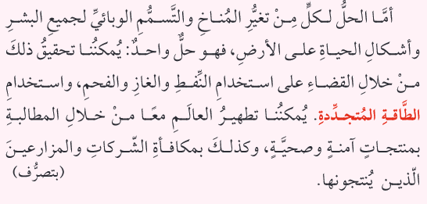
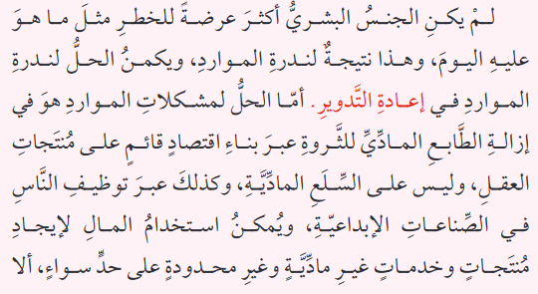
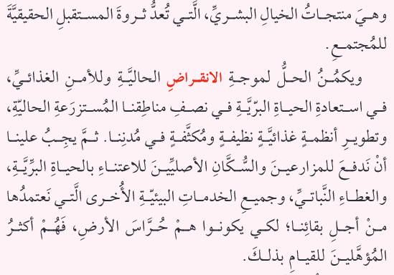

الكلية العلمية الإسلامية
05:00 minutes
التقديم : ص 117+118
الدرس : القراءة
الوحدة: الخامسة
الصف : الثامن
المادة: اللغة العربية
النتاجات
التمهيد
التقويم القبلي
التقديم
1- فسّر معاني الكلمات الملونة باللون الأحمر.
2- ما الفكرة الرّئيسة من الفقرة.
3- ضع كلمة (الإنقراض) في جملة مُفيدة.
تقويم التكويني
التغذية الراجعة
التمايز
الربط بالحياة
التفكير الناقد
بطاقة خروج

Slide 6
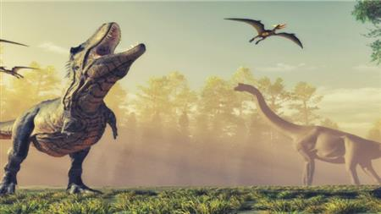
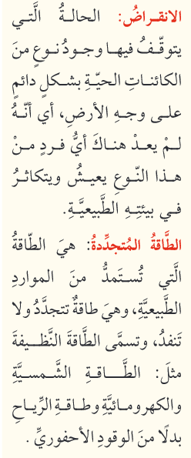
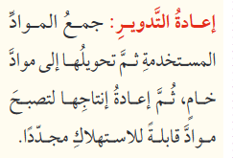


الكلية العلمية الإسلامية
الدرس : القراءة
الوحدة: الخامسة
الصف : الثامن
المادة: اللغة العربية
01:00 minutes
التقديم : تغذية راجعة.
النتاجات
الفكرة الرّئيسة: بعض الحلول للتهديدات التي تواجه الجنس البشري.
التمهيد
التقويم القبلي
التقديم
تقويم التكويني
التغذية الراجعة
التمايز
الربط بالحياة
التفكير الناقد
بطاقة خروج

Slide 7
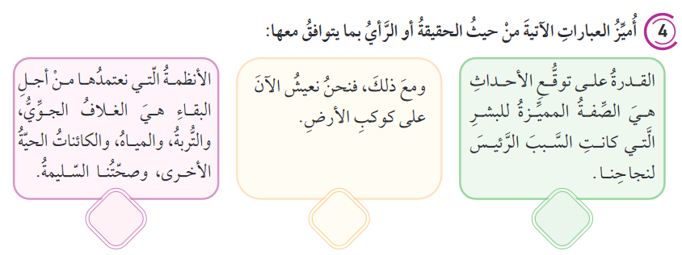

الكلية العلمية الإسلامية
الدرس : القراءة
الوحدة: الخامسة
الصف : الثامن
المادة: اللغة العربية
03:00 minutes
النتاجات
التقويم التكويني : ص 120
التمهيد
التقويم القبلي
التقديم
تقويم التكويني
التغذية الراجعة
التمايز
حقيقة
حقيقة
رأي
الربط بالحياة
التفكير الناقد
بطاقة خروج

Slide 8
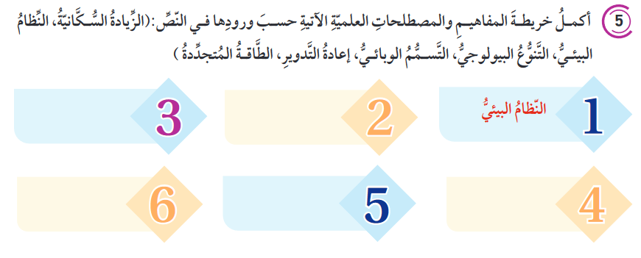
الكلية العلمية الإسلامية
الدرس : القراءة
الوحدة: الخامسة
الصف : الثامن
المادة: اللغة العربية
03:00 minutes
التقويم التكويني : ص 120
النتاجات
التمهيد
التقويم القبلي
التقديم
إعادة التدوير
الزيادة السّكانية
تقويم التكويني
التغذية الراجعة
الطاقة المتجدّدة
التسمّم الوبائي
التنوّع البيولوجي
التمايز
الربط بالحياة
التفكير الناقد
بطاقة خروج

Slide 9
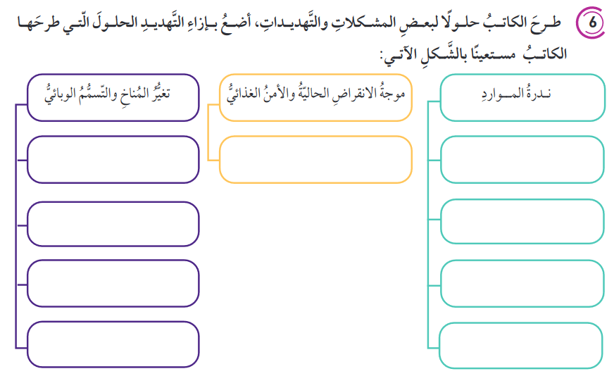
الكلية العلمية الإسلامية
التقويم التكويني : ص 120 / يكتفي الطالب بالإجابات المكتوبة
الدرس : القراءة
الوحدة: الخامسة
الصف : الثامن
المادة: اللغة العربية
03:00 minutes
النتاجات
التمهيد
التقويم القبلي
التقديم
القضاء على استخدام النفط والغاز والفحم
استعادة الحياة البريّة
إعادة التدوير
تقويم التكويني
استخدام الطاقة المتجددة
إزالة الطابع الماديّ للثروة
التغذية الراجعة
التمايز
الربط بالحياة
التفكير الناقد
بطاقة خروج

Slide 10

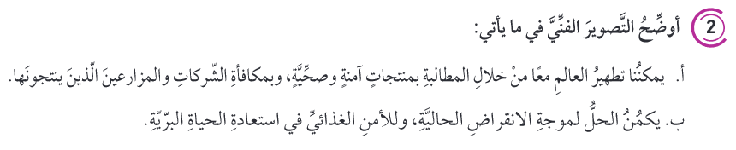
الكلية العلمية الإسلامية
الدرس : القراءة
الوحدة: الخامسة
الصف : الثامن
المادة: اللغة العربية
03:00 minutes
التقويم التكويني : ص 121
النتاجات
التمهيد
التقويم القبلي
التعاون في حماية الوجود والجنس البشري.
التقديم
تقويم التكويني
شبه العالم بالشيء المُتّسخ
التغذية الراجعة
التمايز
التعلّم الذاتي
الربط بالحياة
التفكير الناقد
بطاقة خروج

Slide 11
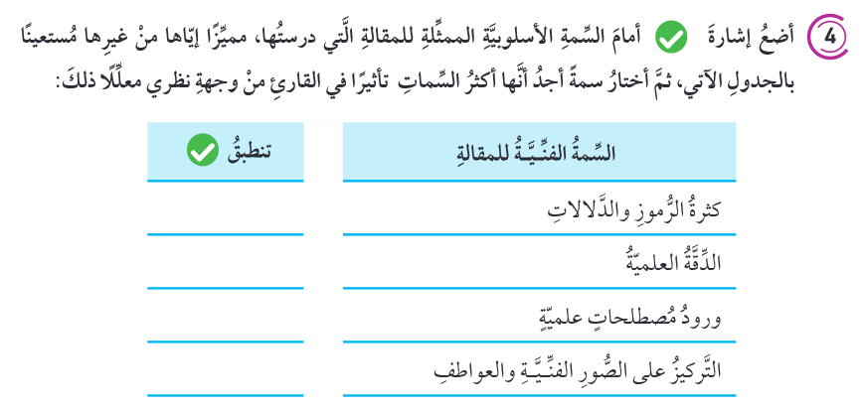


الكلية العلمية الإسلامية
الدرس : القراءة
الوحدة: الخامسة
الصف : الثامن
المادة: اللغة العربية
03:00 minutes
التقويم التكويني : ص 122 (يحفظ الطالب السّمات الصحيحة)
النتاجات
التمهيد
التقويم القبلي
التقديم
تقويم التكويني
التغذية الراجعة
التمايز
الربط بالحياة
التفكير الناقد
بطاقة خروج

Slide 12

الكلية العلمية الإسلامية
الدرس : القراءة
الوحدة: الخامسة
الصف : الثامن
المادة: اللغة العربية
01:00 minutes
التمايز :
النتاجات
س7 ص 122
التمهيد
1
التقويم القبلي
التقديم
س8 ص 122
2
تقويم التكويني
التغذية الراجعة
3
شارك اللون الأزرق
التمايز
الربط بالحياة
شارك اللون الأخضر
التفكير الناقد
4
بطاقة خروج

Slide 13
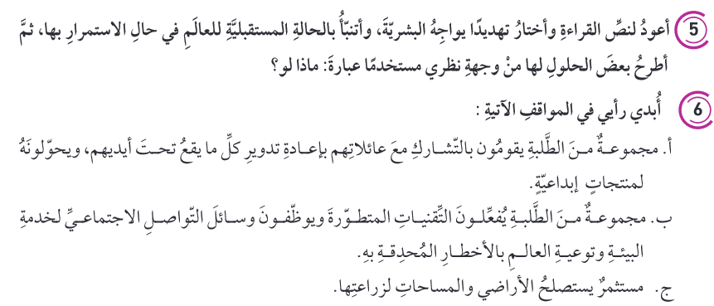
الكلية العلمية الإسلامية
الدرس : القراءة
الوحدة: الخامسة
الصف : الثامن
المادة: اللغة العربية
05:00 minutes
التعلُّم الذاتي : ص 122
النتاجات
التمهيد
التقويم القبلي
التقديم
تقويم التكويني
التغذية الراجعة
التمايز
الربط بالحياة
التفكير الناقد
بطاقة خروج
ألواح صغيرة

Slide 14
الكلية العلمية الإسلامية
التعلُّم الذاتي (التغذية الرّاجعة) : ص 122
الدرس : القراءة
الوحدة: الخامسة
الصف : الثامن
المادة: اللغة العربية
05:00 minutes
النتاجات
س5 : التهديد : انتشار الأمراض الوبائية.
التنبُّؤ : زيادة عدد الوفيات.
الحلول : ماذا لو اخترعنا المطاعيم فور ظهور الوباء؟
ماذا لو ركزنا على الغذاء الصحي أكثر؟
ماذا لو قلّ التواصل والعمل من المنزل؟
س6: أ- تصرُّف مسؤول يساهم في الحفاظ على البيئة.
ب- تصرّف واعٍ ينم عن مسؤولية تجاه المجتمع والبيئة.
ج- تصرّف مسؤول يجب الاقتداء به.
التمهيد
التقويم القبلي
التقديم
تقويم التكويني
التغذية الراجعة
التمايز
الربط بالحياة
التفكير الناقد
بطاقة خروج
ألواح صغيرة

Slide 15

الكلية العلمية الإسلامية
الدرس : القراءة
الوحدة: الخامسة
الصف : الثامن
المادة: اللغة العربية
01:00 minutes
الربط بالحياة + التفكير الناقد :
لو كنتَ صاحبَ قرار، كيف ستساهم في الحفاظ على الغلاف الجوي للمحافظة على الجنس البشري؟
النتاجات
التمهيد
التقويم القبلي
التقديم
تقويم التكويني
التغذية الراجعة
التمايز
الربط بالحياة
التفكير الناقد
بطاقة خروج

Slide 16



الكلية العلمية الإسلامية
الدرس : القراءة
الوحدة: الخامسة
الصف : الثامن
المادة: اللغة العربية
01:00 minutes
النتاجات
تقويم ختامي :
ما اسم الكتاب الذي أُخذ منه النص ؟
1- الكوكب المسموم
2- اجتياز القرن الحادي والعشرين
3- المجاعة القادمة
التمهيد
التقويم القبلي
التقديم
تقويم التكويني
التغذية الراجعة
التمايز
الربط بالحياة
التفكير الناقد
بطاقة خروج

Slide 17
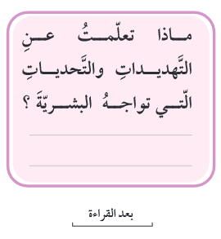
الكلية العلمية الإسلامية
الدرس : القراءة
الوحدة: الخامسة
الصف : الثامن
المادة: اللغة العربية
02:00 minutes
بطاقة خروج :
النتاجات
التمهيد
التقويم القبلي
التقديم
تقويم التكويني
التغذية الراجعة
التمايز
الربط بالحياة
التفكير الناقد
بطاقة خروج

